Slide 1
横断幕
累計10,000件 300,000人以上のクルーズを実施
船内コンテンツ
大切な記念日を彩るのにおすすめ

Slide 2
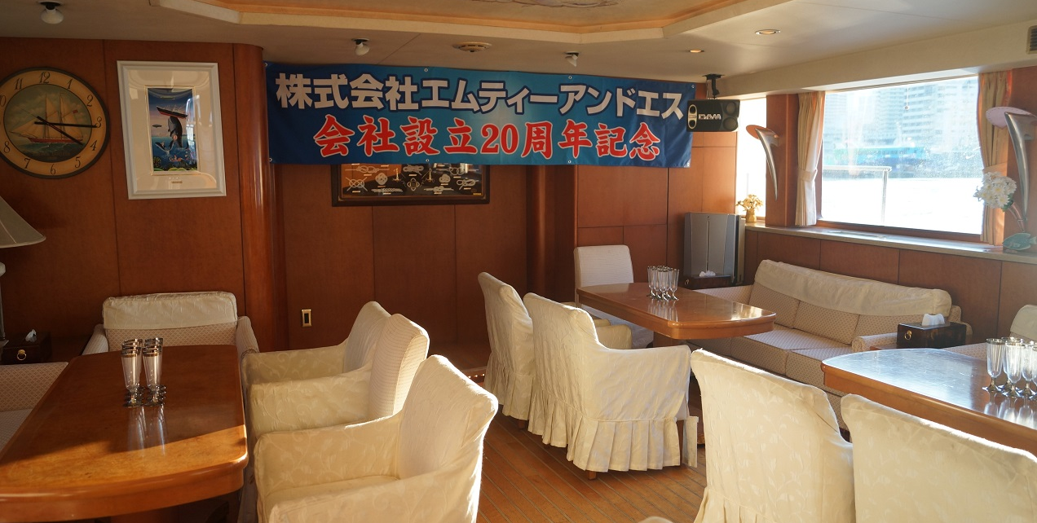
横断幕
乗船いただくクルーザーを装飾すれば、乗船いただく皆さまの気持ちと一体感も大いに盛り上がることでしょう。
皆さまの乗船前に最適な位置にセッティング致します。
船外の装飾だけでなく、メインフロアの装飾にもピッタリ！
それだけで通常のクルージングとは違う特別感が漂います。
更に、集合写真の際に皆さまで掲げれば、一生の記念に残る写真になること間違いなし！
その写真を社内報などの広報にお使いいただいたり、非常に幅広く活用いただけます。
Banner
2階デッキの有る船でしたら、闇夜に映える忍者ならではの演武を披露してくれます。
弊社にてデザインを行う事も可能ですので、お気軽にお問合せください。
参考価格：27,500円(税込)～

Slide 3
About biz-cruise
ハイレベルなクルーザーとお料理、 特別な演出オプションを組み合わせ、 企業 イベントに相応しいクルーズをご提供しています。
創立記念や特別な日の祝賀会から懇親会まで、 企業イベントのすべてを船上で 忘れられない記念日として演出いたします。
貸切クルーザーで実現する、 非日常的な空間と時間は、 同僚やクライアントと の絆を深め、 新たな可能性に満ちた未来へと舵を切る場所です。 貴社の大切な 瞬間を、息をのむような美しい船上の景色と共にお過ごしください。
累計 10,000件以上 300,000人以上のグルーズ実績
ビズクルは累計10,000件以上のクルーズ実績を誇るAnniversary cruiseが運営しています。
どのような企業イベントでもビズクルにお任せください!
お取引先実績
About biz-cruise
©biz-cruise｜3

Slide 4
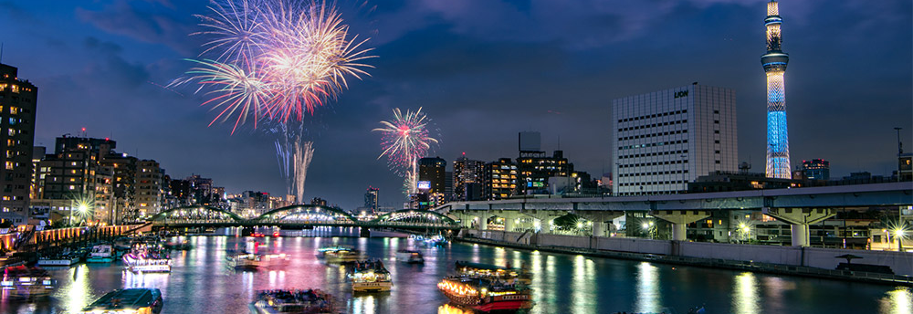
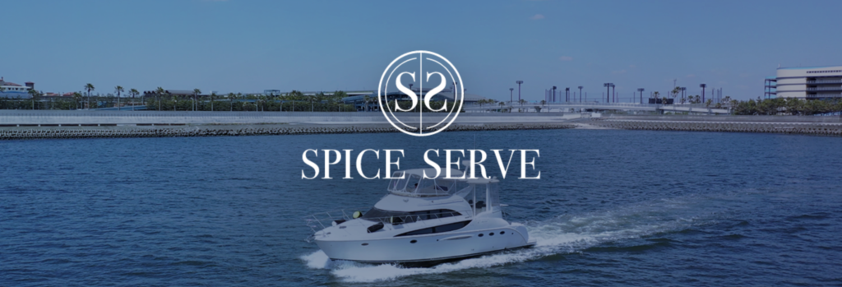
ホワイトペーパーをご覧いただき、誠にありがとうございます。
Contact
Company Profile
お気軽にお問い合わせください
運営会社
クルージングの企画・演出 料理などプランから
弊社コンシュルジュが完全サポートいたします。
初めてのクルージングでもご安心ください。
株式会社SPICE SERVE (SPICE SERVE Co.,Ltd.)
〒108-0022 東京都港区海岸3-18-21 ブライトイースト芝浦1F
東京都知事登録旅行業第2-6879号保有／ 旅客不定期航路事業許可登録関東不第1205号 (東京港)／関東不第6013号 (横浜港)
無料 24時間 受付中
お問い合わせ・プラン作成はこちらから
無料 配布中
ホワイトペーパー一覧はこちらから
03-6809-6455
クルーザー一覧・船内コンテンツ・事例・サービス紹介
ビズクルは累計10,000件以上のクルーズ実績を誇る Anniversary cruise（株式会社SPICE SERVE ）が運営しています。 どのような企業イベントでもビズクルにお任せください!
©biz-cruise｜4

